Slide 1
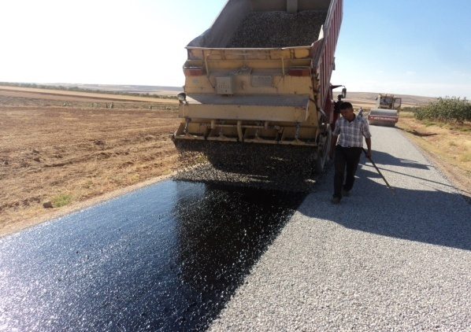
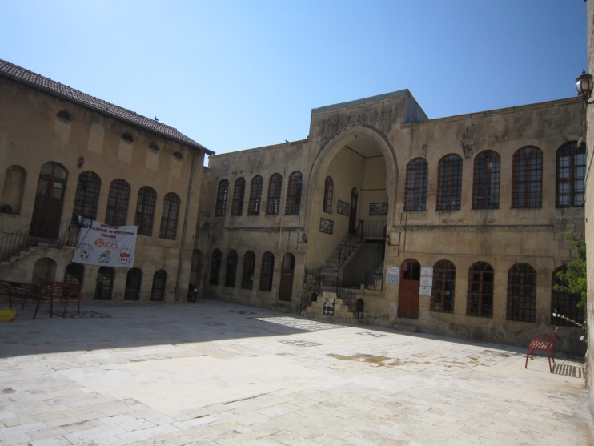
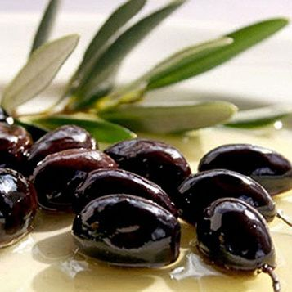
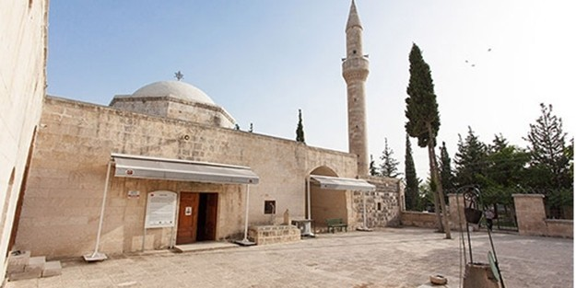
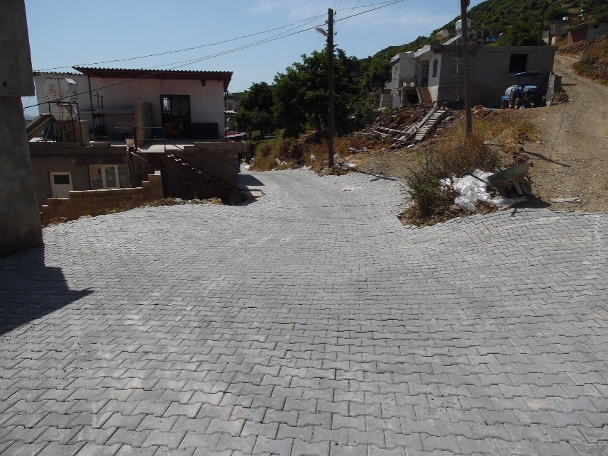
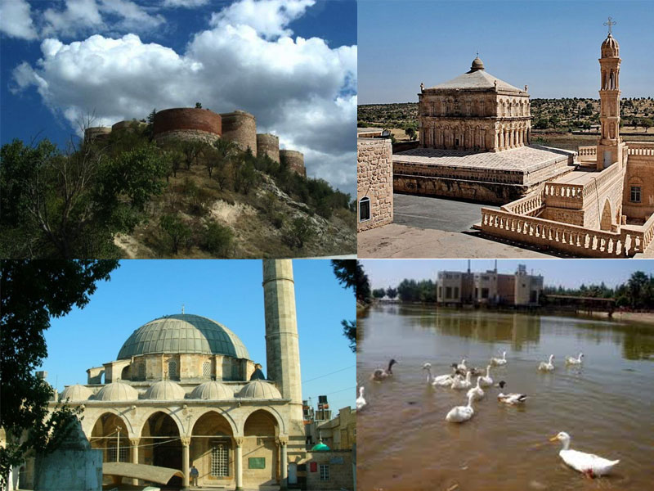
T.C. KİLİS İL ÖZEL İDARESİ
İL KOORDİNASYON KURULU 2018 YILI 1. DÖNEM RAPORU

Slide 2
KİLİS İL ÖZEL İDARESİ
İL KOORDİNASYON KURULU 2018 YILI 1. DÖNEM TOPLANTISI
RAPORU
HAZIRLAYAN Mukaddes ÖNAL Plan Proje Yatırım ve İnşaat Müdürü | KURULUŞ YETKİLİSİ Murat SARI Vali Yardımcısı Genel Sekreter V.

Slide 3
KİLİS İL ÖZEL İDARESİ
TOPLAM PROJE SAYISI | 77
EK PROGRAMDAKİ PROJE SAYISI | 67
TOPLAM PROJE TUTARI | 44.805.000,00 TL
ÖNCEKİ YILLAR HARCAMASI | -
2017 YILI ÖDENEĞİ | 10.276.000,00 TL
DÖNEM SONU YAPILAN HARCAMA | 6.840.319,00 TL
PARASAL GERÇEKLEŞME | % 67

Slide 4
KİLİS İL ÖZEL İDARESİ
KÖY YOLLARI
PROJE TUTARI | 42.635.000,00 TL
ÖNCEKİ YILLAR HARCAMASI
2017 YILI ÖDENEĞİ | 8.803.752,00 TL
PROJE HAKKINDA BİLGİ | Program ve Ek Program :Program dışı projelerle birlikte toplam 208 proje planlanmış olup, 180 proje tamamlanmış ve geriye kalan 28 projeye başlanamamıştır. Söz konusu projeler kapsamında 49,2 km stabilize yol yapılması planlanmış olup,107,50 km Stabilize kaplama yapılmıştır. Sanat yapısı olarak 5 adet menfez yapılması planlanmış olup şuana kadar 36 adet menfez yapılmıştır. Merkez köy ve ilçelerde 2017 yılı içerisinde 482.199 m2 kilit taşı yapılmıştır. Yol bakım onarımı olarak 1.000 ton yama malzemesi planlanmış olup 6.137 ton yama malzemesi ile köy yollarında bakım onarım yapılmıştır. İl genelinde köylerimizde 67 adet harabe temizleme çalışması yapılmıştır. İş Makinası Alımı ve Kiralamalarında; 2 adet Binek Araç alımı yapılarak İdaremizce hizmete sunulmuştur. Ayrıca köy yollarında kullanılmak üzere silindir ve arazöz kiralanması yapılmıştır. 400 km greyderli yol bakım çalışması planlanmış olup 402 km greyderli çalışma yapılmıştır. 50 km dozerli yol yapım ve bakım çalışması planlanmış olup 51 km dozerli yol bakım çalışması yapılmıştır. 59 köyde mezarlık temizliği çalışmaları tamamlanmıştır. 250 km sıcak kaplama asfalt çalışması olarak 28 adet proje planlanmış olup, bu projelere ödenek yetersizliği sebebiyle başlanamamıştır.

Slide 5
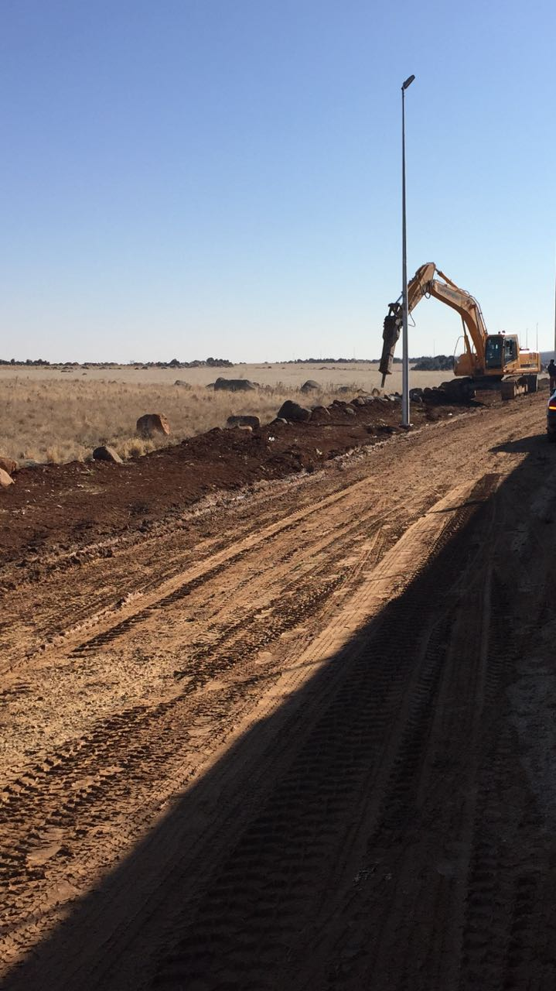
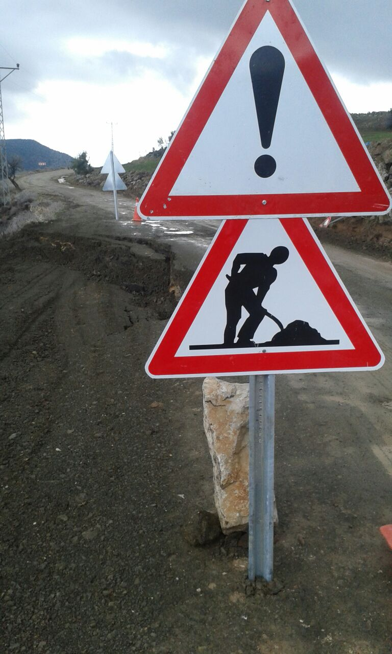
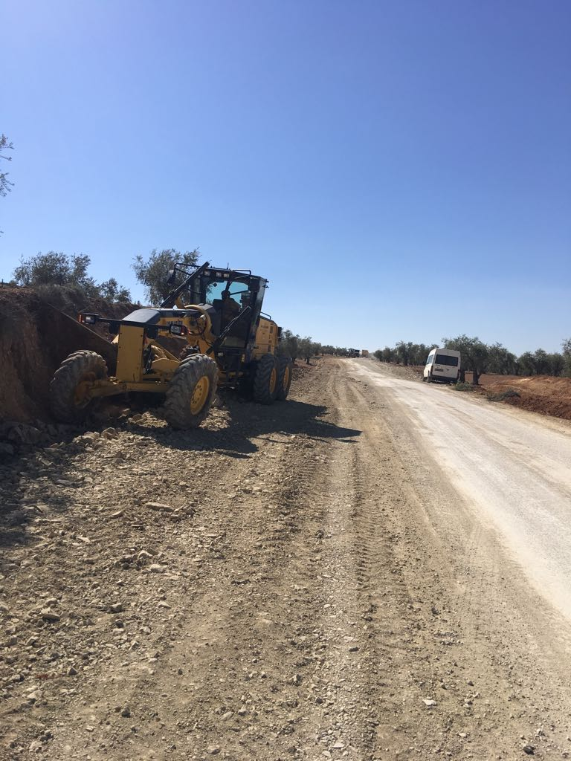
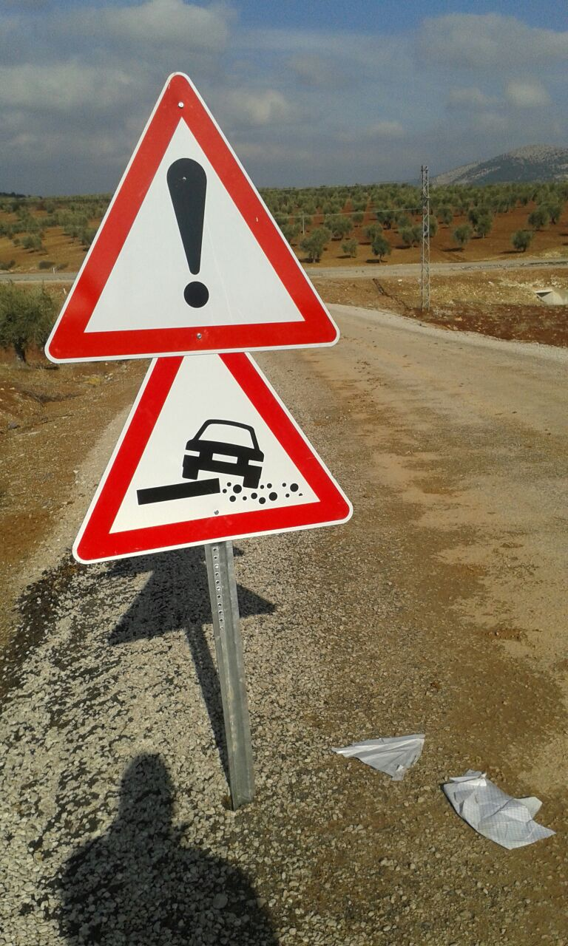
KİLİS İL ÖZEL İDARESİ

Slide 6
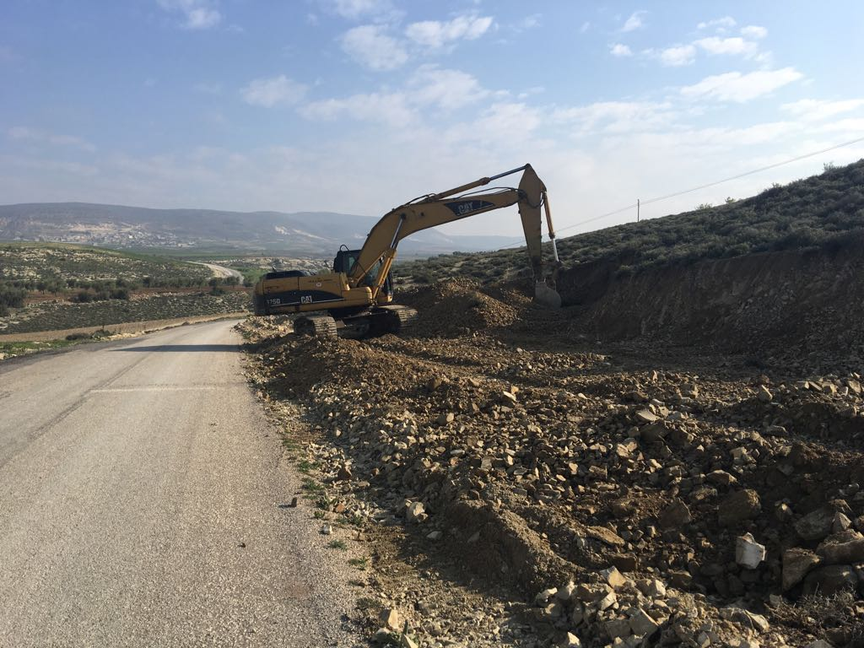
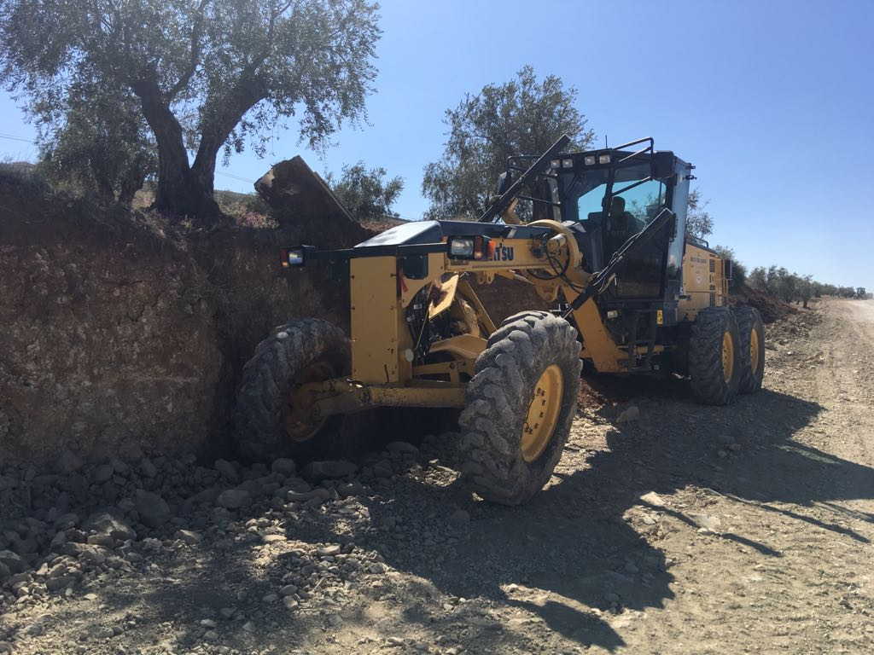
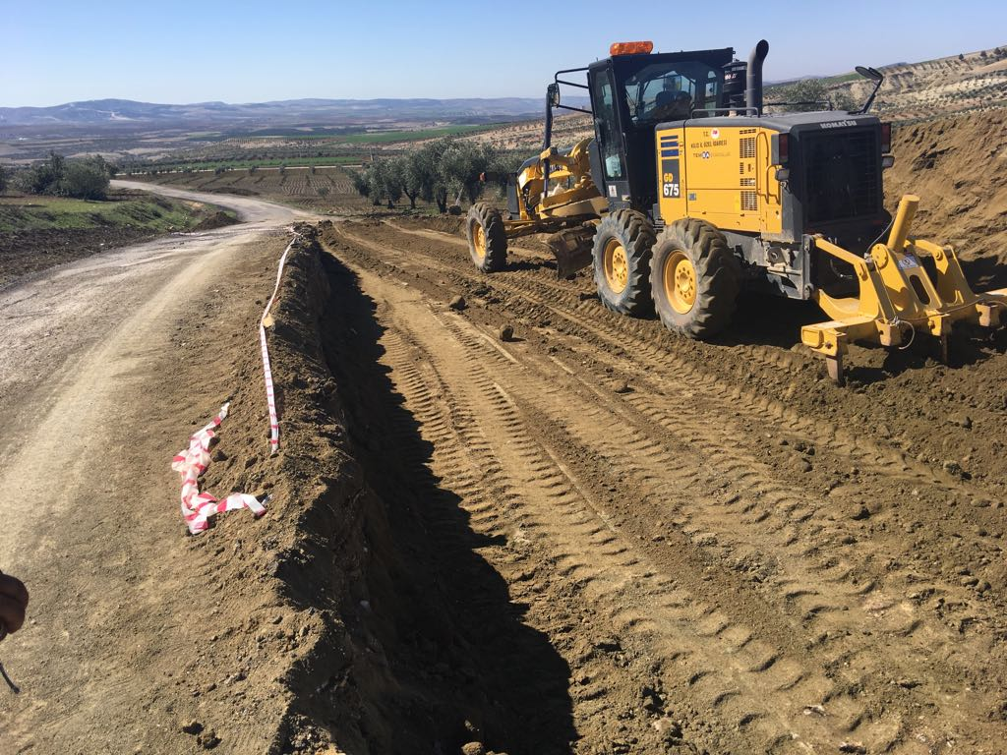
KİLİS İL ÖZEL İDARESİ

Slide 7
KİLİS İL ÖZEL İDARESİ
İÇME SULARI
PROJE TUTARI | 720.000,00 TL
ÖNCEKİ YILLAR HARCAMASI
2017 YILI ÖDENEĞİ | 720.000,00 TL
PROJE HAKKINDA BİLGİ | Program :Ek projeler dahil 20 proje kapsamında 27,000 m HDPE ve PVC Boru ve Fitings malzeme alımı yapılmıştır. İçme suyu Bakım Onarım Projesi kapsamında 20 köye 5.100 m hat döşenerek şebeke yenilemesi yapılmış olup, 102 köye 9.000 m boru kullanılarak şebeke onarımı yapılmıştır. 51 Köye 7102 m sondaj yapılmış olup 26 âdetinden olumlu sonuç alınmıştır. 137 adet de sondaj denemesi yapılmıştır.

Slide 8
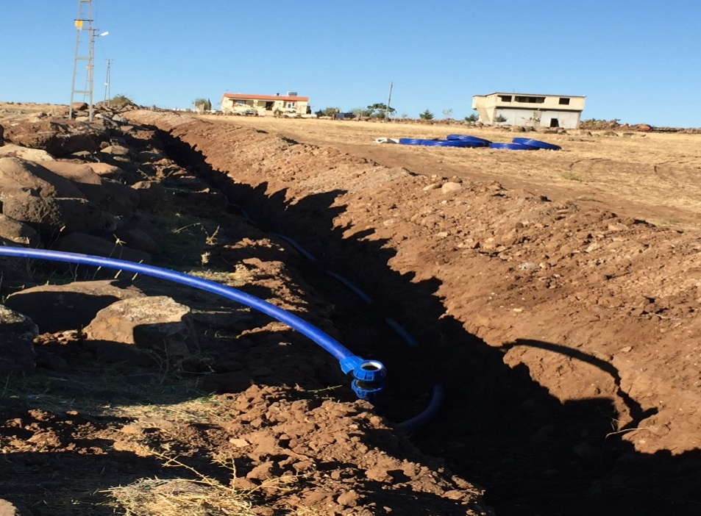
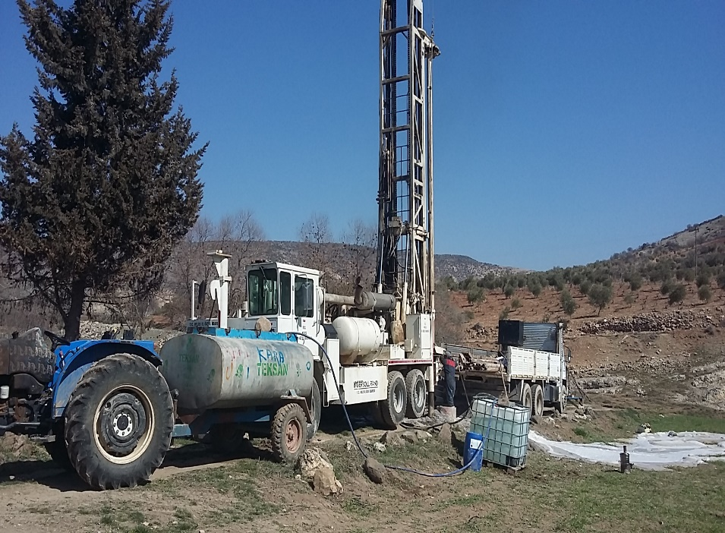
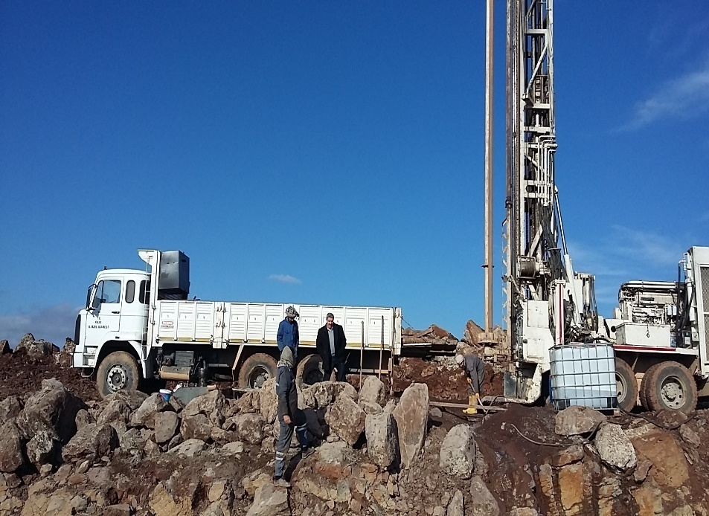
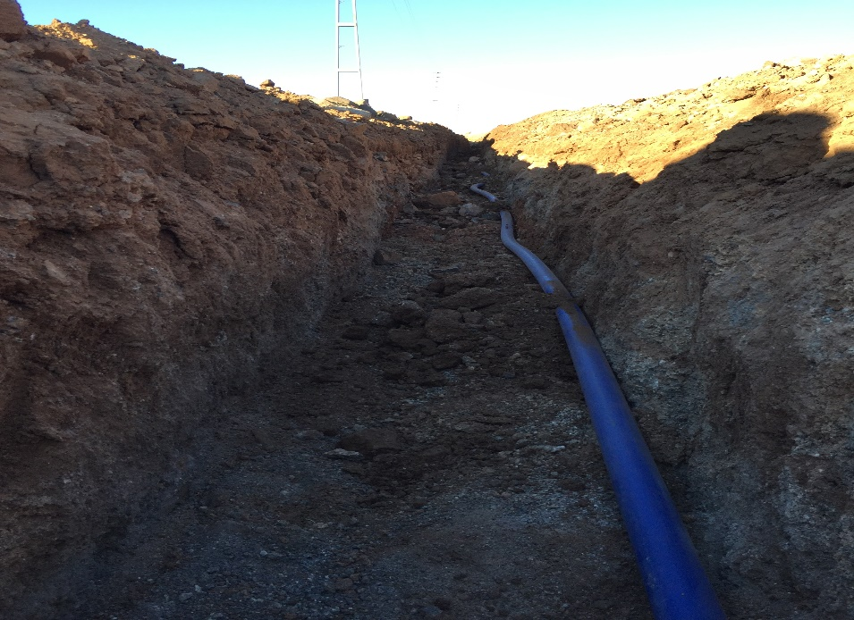
KİLİS İL ÖZEL İDARESİ

Slide 9
KİLİS İL ÖZEL İDARESİ
İSKAN
PROJE TUTARI | 1.300.000,00 TL
ÖNCEKİ YILLAR HARCAMASI
2017 YILI ÖDENEĞİ | 400.000,00 TL
PROJE HAKKINDA BİLGİ | Program :3 proje Planlanmış olup ek projelerle 7 proje olmuştur. Bu kapsamında 20.100 m Korige Boru alımı yapılarak kanalizasyon hattı ve bakım onarım çalışmaları yapılmıştır. Rögar yapımı için malzeme alımı yapılmıştır. 74 köye 11.825 m Kanalizasyon hattı döşenmiş ve bakım onarımı yapılmıştır.

Slide 10
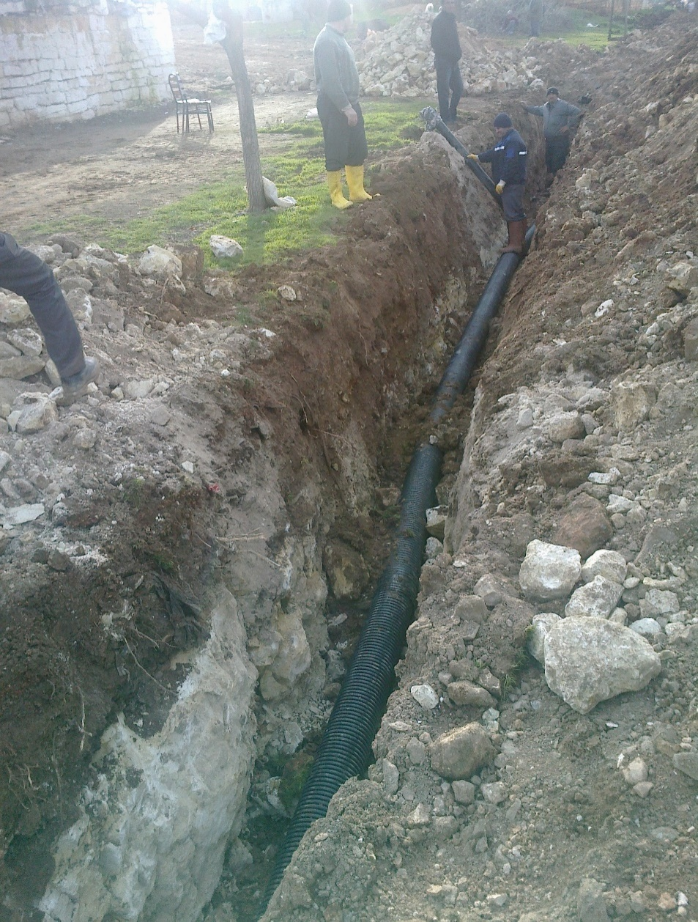
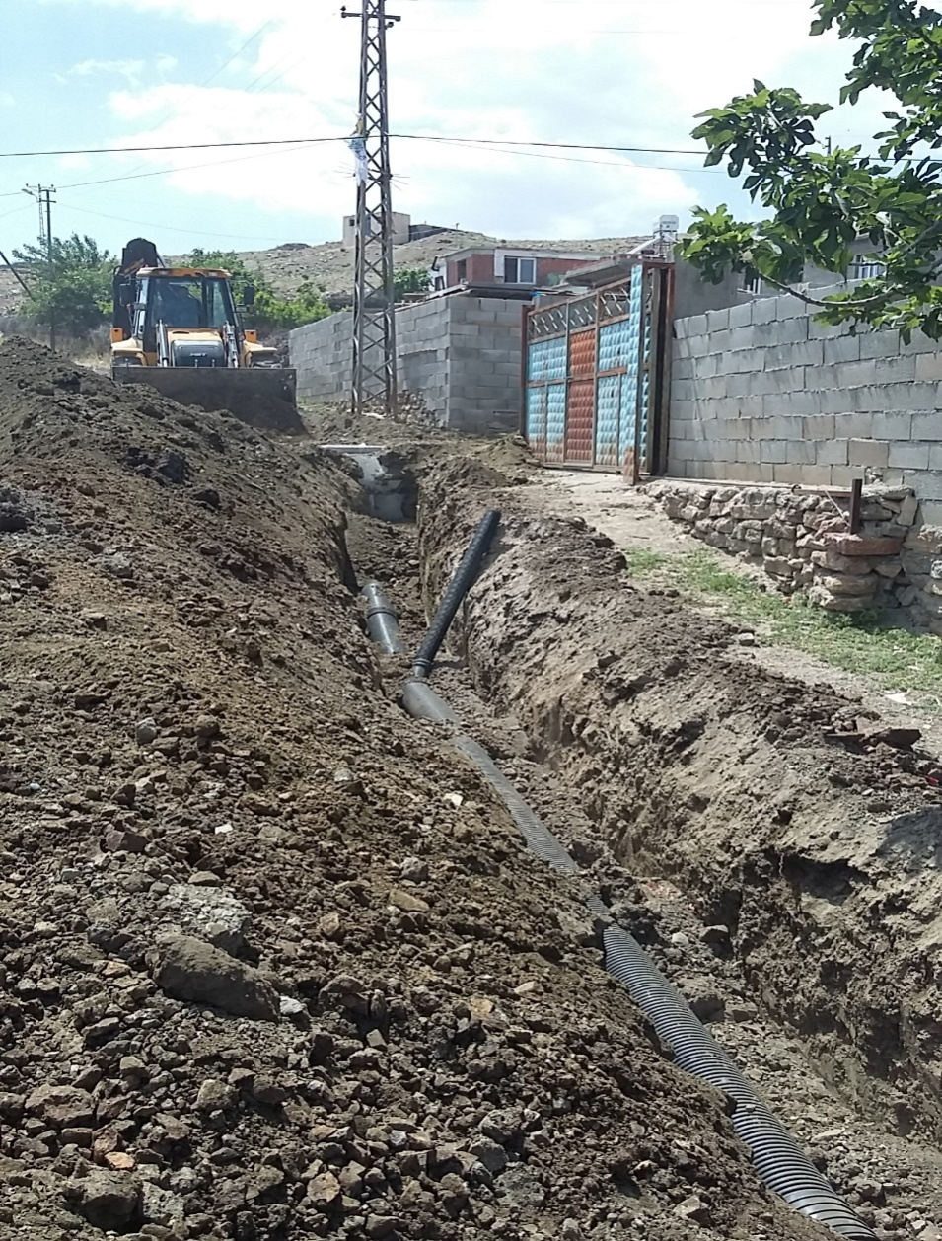
KİLİS İL ÖZEL İDARESİ

Slide 11
KİLİS İL ÖZEL İDARESİ
TARIM
PROJE TUTARI | 150.000,00 TL
ÖNCEKİ YILLAR HARCAMASI
2017 YILI ÖDENEĞİ | 150.000,00 TL
PROJE HAKKINDA BİLGİ | Program : 2 Proje Planlanmış olup, 2 proje de tamamlanmıştır. İlave olarak 3 Adet Küçük Ölçekli Sulama ve HİS Göletleri (Karaçavuş, Kuzuini, Hasancalı)yapımı tamamlanmış olup Tokaçgemriği köyünde HİS göleti depo bakım onarımı yapılmıştır. İhtiyaç halinde HİS göleti bakım ve onarım çalışmaları devam etmektedir.

Slide 12
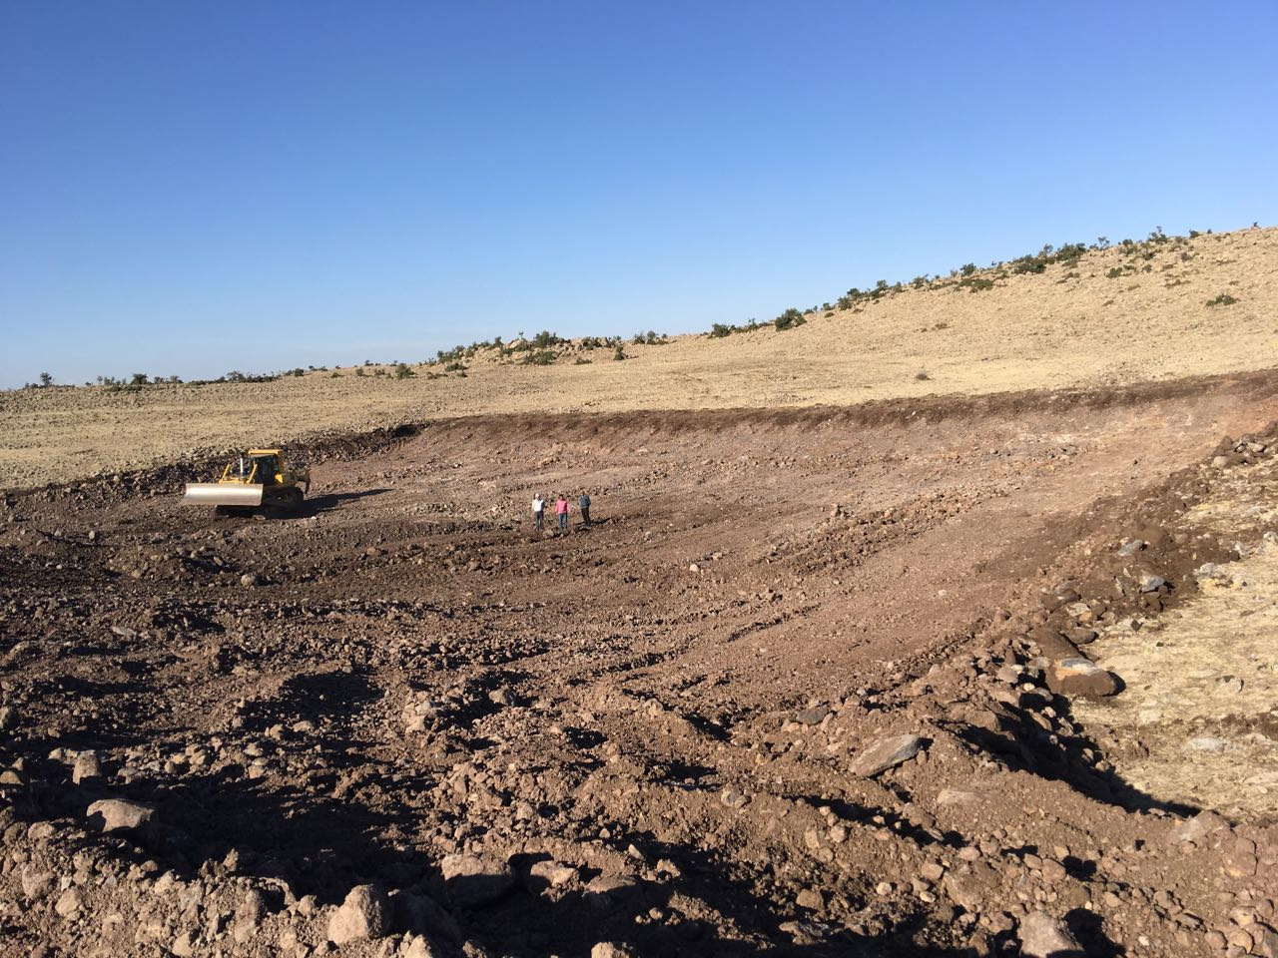
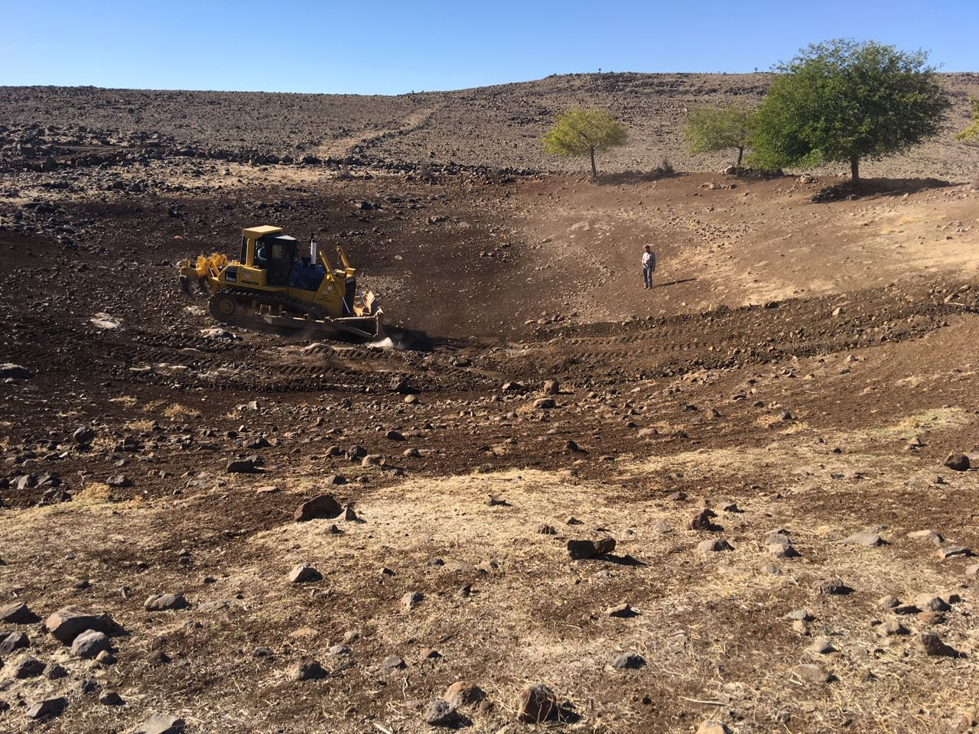
KİLİS İL ÖZEL İDARESİ

Slide 13
KİLİS İL ÖZEL İDARESİ
ARZ EDERİM.
Murat SARI
Vali Yardımcısı
Genel Sekreter V.

